Slide 1

第9章 动态规划入门
主讲老师：陈小玉
著作：《趣学算法》《趣学数据结构》
《算法训练营》（入门篇、提高篇、进阶篇）

Slide 2
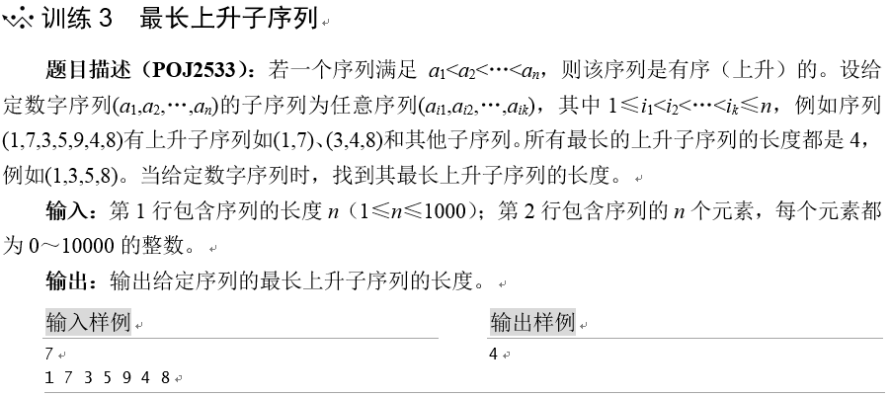
最长上升子序列

Slide 3
最长上升子序列
（1）确定状态。dp[i]表示以a[i]结尾的最长上升子序列长度。
（2）状态转移：对于1≤j<i，若a[j]<a[i]，则可以将a[i]放在以a[j]结尾的最长上升子序列后面，得到的长度为dp[j]+1。
状态转移方程：dp[i]=max(dp[i],dp[j]+1)， 1≤j<i
（3）边界条件。dp[0]=0。
（4）求解目标。 max(dp[i]) 。

Slide 4
最长上升子序列
算法实现

Slide 5
最长上升子序列
算法分析
时间复杂度：双层for循环，时间复杂度为O(n²) 。
空间复杂度：空间复杂度为O(n) 。

Slide 6
最长上升子序列
算法优化
设置一个辅助数组d[]记录最长上升子序列，len表示最长上升子序列的长度。
（1）初始化：d[1]=a[1]，len=1。
（2）将a[i]与d[len]比较，i=2..n。
若a[i]=d[len]，则什么也不做，继续下一次循环；
若a[i]>d[len]，则将a[i]添加到d[]尾部，++len；
若a[i]<d[len]，则将a[i]替换d[]中第1个大于等于a[i]的数。

Slide 7
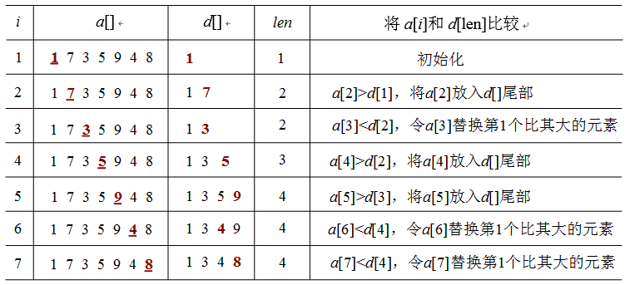
最长上升子序列

Slide 8
最长上升子序列
为什么可以这么做？
本题求解最长上升子序列，所以对前两种情况都很容易理解。若a[i]<d[len]，则将a[i]替换d[]中第1个大于等于a[i]的数，这是因为在不影响d[]长度的情况下，d[]数组中的元素越小，就越可能得到更长的上升子序列。

Slide 9
最长上升子序列
在d[]中查找第1个大于等于a[i]的数时，可以采用二分查找（d[]自身有序），也可以调用lower_bound()函数，该函数也是采用二分查找实现的，每次查找的时间复杂度都为O(logn)。

Slide 10
最长上升子序列
算法实现

Slide 11
最长上升子序列
算法分析
时间复杂度：时间复杂度为O(nlogn) 。
空间复杂度：空间复杂度为O(n) 。

